Slide 1
武術與中華文化
初中至高中
教育局
體育組製作

Slide 2
中國武術歷史
武術是中華民族文化的重要組成部分，起源可追溯至五千年前原始社會時期，起初是人類為求生存而進行獵殺和抵禦野生動物的經驗累積及氏族公社時代部落間在戰場上搏鬥的經驗總結而成的技藝。
戰國時代稱為「技擊」。據古籍記載，當時技擊是以作戰為目的的攻防格鬥技術，漢代以來又稱為「武藝」。

Slide 3
中國武術歷史
武術是一項傳統體育項目，主要內容是技擊動作，以套路、搏鬥和功法為運動形式，同時注重內外兼修。
武術的基本特徵包括踢、打、摔、拿、擊、刺等技擊動作，不僅有變化多端的徒手技法，還有多種令人嘆為觀止的器械武藝，除單練還有對練及集體演練，是中國古代主要軍事訓練及民間體育的活動。

Slide 4
中國武術歷史
「武術」一詞，最早見於蕭統《文選》中南朝宋延年《皇太子釋奠會》詩。自此「技擊」、「武藝」、「武術」互稱。1949年後「武術」得到更體系的整理和提高，於更成為國際性體育項目之一。

Slide 5
中國武術門派
武術門派繁多，就其總體而論，有內外家、南北拳之區分。內家拳以太極、形意、八卦三門較為普及；外家普遍統稱少林，分南北兩大流派。
考考你：你知道少林寺位於中國哪個省份嗎？

Slide 6
少林寺
少林寺位於中國河南省登封市嵩山少林景區。
始建於北魏孝文帝太和十九年（西元495年），是孝文帝為安頓印度高僧跋陀落跡傳教而興建的一座寺院，因其建在少室山下的叢林茂密之處而命名。

Slide 7
少林寺
北魏孝昌三年（西元525年），西天第二十八祖菩提達摩從南天竺國來到中國，在少林寺面壁九年，首創禪宗。
唐初，少林十三棍僧救駕秦王李世民有功，獲得「天下第一名刹」的美譽。少林寺不僅有神秘古老的禪宗文化，其精湛實用的少林功夫亦馳名中外。

Slide 8
少林武術
少林武術風格獨特、形式多樣、內容豐富，是中華武術的重要組成部分。少林武術的防身制敵法受中國兵學影響較大；氣功健身法受中醫和養生術影響較深；武術表演則受古代武舞影響較重。
少林武術以佛教信仰和禪宗智慧為其文化內涵，要求將禪修融入練武，強調「禪拳合一、形神兼備」。少林武術要求意、氣、勁、形四者和諧統一，內外合一，反映了「天人合一」的理念。

Slide 9
南拳北腿
南北少林的劃分是以長江為分界，流傳於長江以北各省的武功稱北少林（北派）；流傳於長江以南各省的武功稱南少林（南派）。南北少林的拳術有不同的風格特徵，北派拳法多用腿，架式舒展，穿蹦跳躍；南派拳法少用腿，架式緊湊，運氣發聲，所以有「南拳北腿」之說。

Slide 10
中國武術的文化內涵
與中國的傳統藝術互相融合，成為富有娛樂性的表演活動。
與中國的哲學和文學互相影響：明清以來，武術派系林立，不少派別均應用了中國古代哲學作為理論指導。

Slide 11
中國武術的文化內涵
以武俠為題材的文學作品也不斷湧現，其中當代作家金庸的武俠小說，更是膾炙人口的佳作。
查良鏞生於1924年3月10日，浙江海寧人。他20世紀40年代移居香港，50年代開始以筆名金庸創作多部膾炙人口的武俠小說，包括《射雕英雄傳》、《神雕俠侶》、《倚天屠龍記》、《天龍八部》、《笑傲江湖》、《鹿鼎記》等。

Slide 12
武術電影／功夫片
功夫片，又稱武術片、武俠片、武打片等，是以誇張的功夫格鬥為特點的影片。功夫片是中國電影的一大特色，對世界電影有重大貢獻。
多年以來，香港功夫文化產業積極探索與創新，同時吸納外來文化，創造出許多優秀的功夫片，以黃飛鴻、葉問、李小龍為題材的一系列作品，令武術文化傳播得更廣。

Slide 13
虛擬導覽
黃飛鴻紀念館
http://www.expoon.com/19998/?lmbh=104#search
資料來源：佛山市祖廟博物館

Slide 14
武德
武德顧名思義是武術道德（即習武者體現的道德修養），貫穿於整個練武、用武、授武、比武等一系列習武的生態鏈中。
武術受儒、釋、道、墨、兵、醫等傳統文化影響。而「止戈為武」更是習武本義的核心價值，所以拳和德有密不可分的關係。
《詩經》《小雅．巧言》中「無拳無勇，職為亂階」有歷史典籍中最早出現的「拳」字。這句話的含意是無拳無勇則會盜賊蜂起，國家混亂。拳與勇的聯用，預示著一種無德無拳的思想。

Slide 15
武德
武德是習武、授武的先決條件，習武者要尊師重道，做到守信、重義、有禮，故又言：「未曾習武先習德」。
習武是修養人生品德的重要途徑，習武者要有仁德之心與宏大的胸懷和氣魄。
三國時期韋昭注：「大勇為拳」，缺少德行的人，即使拳藝再高強，要與眾人之力相比時，終難相敵。

Slide 16
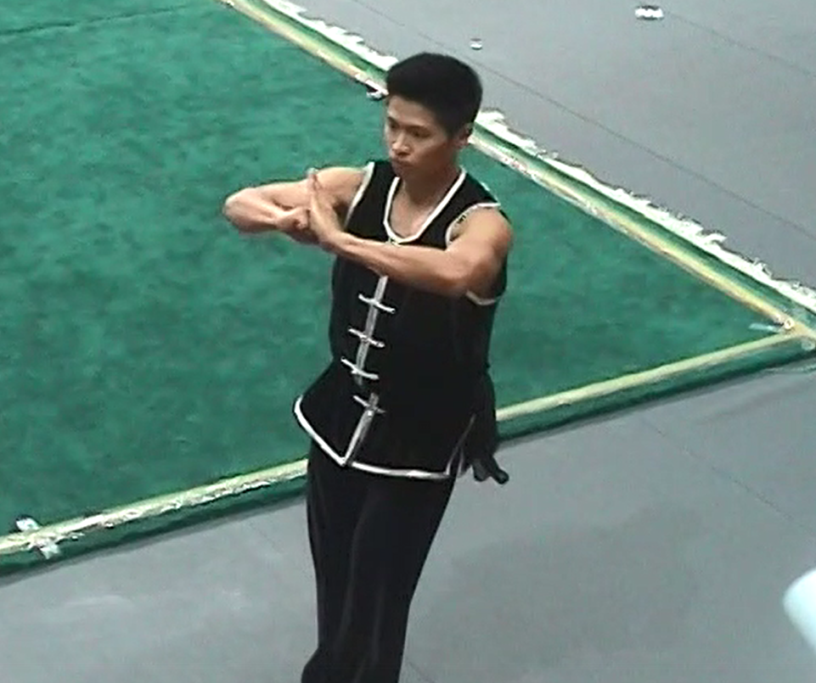
知多一點點：抱拳禮
抱拳禮的具體涵義是：
左掌表示德、智、體、美，象徵高尚情操。屈攏的大拇指表示不自大，不驕傲。右拳表示勇猛習武。左掌掩右拳相抱，表示「勇不滋亂」，「武不犯禁」，有約束、節制勇武的意思。
右手五指握拳，左手伸直四個手指頭，兩臂屈攏成圓，表示五湖四海皆兄弟，天下武林是一家，謙虛團結，以武會友。
左掌為文，右拳為武，表示文武兼學，虛心求教，恭候師友及前輩指教。

Slide 17
知多一點點
武術的禮儀
抱拳禮、抱刀禮、持劍禮、持槍（棍）禮
武術的手型
拳、掌、勾
復旦大學網絡課堂
http://fdjpkc.fudan.edu.cn/d201109/11499/list.htm

Slide 18
傳承
武術是中國傳統文化的精髓，亦是珍貴的體育文化遺產，所有人都能分享其獨特價值，有益自身健康。
透過體育、醫療、康復和養生方面的科學研究和實証，進一步推動武術與現代社會生活各個方面的結合，為全民健康帶來裨益。
持續拓展武術國際交流，促進國際化專業人才交流及跨國賽事互訪。

Slide 19
影片欣賞
國家武術隊表演(2017)
https://www.youtube.com/watch?v=BSfn2eyjI9M

Slide 20
分享時段
看過表演後，試分享你對武術運動的印象。

Slide 21
小組討論
太極拳獲列入聯合國教科文組織人類非物質文化遺產代表作名錄，對武術的推廣有何影響。
Notes:
參考答案：
有助展示中國武術風采和魅力，增進世界人民對太極拳文化的深入了解，鼓勵更多人練習武術，促進身心健康。
列入聯合國教科文組織人類非物質文化遺產代表作名錄後，國家會為武術承擔更多的保護傳承責任

Slide 22
附錄：歷代武術發展概況
原始社會 → 武術的萌芽
商周時期 → 出現「武舞」
春秋戰國時期 → 用於選拔人才
秦漢時期 → 出現武術著作，技擊理論和技巧發展 到了一個新的高度
唐代 → 始行武舉制，使之規範化

Slide 23
附錄：歷代武術發展概況
宋元時期 → 出現武術的民間組織，為武術的傳授、交流、 發展創造了有利條件
明清時期 → 武術的大發展時期，流派林立，出現了記載 套路圖譜的書籍，明確提出了武術的健體 強身功能
近代 → 進一步突出武術的健體強身功能，逐步成為近代 體育的有機組成部分

Slide 24
附錄：近代中國武術的發展
1927年：中央國術館在南京成立
1936年：中國武術隊赴柏林奧運會參加表演
1956年：中國武術協會成立
1959年：國家體委審定的《武術競賽規則》正式出版，並把 武術列入當年舉辦的全國第一屆運動會
1985年：在西安舉行了首屆國際武術邀請賽
1987年：在日本橫濱舉行了第一屆亞洲武術錦標賽

Slide 25
附錄：近代中國武術的發展
1990年：國際武術聯合會成立；武術首次被列入第十一屆亞運會 競賽項目
1991年：第一屆世界武術錦標賽在中國北京舉辦
2015年：武術被列入2020年東京夏季奧運會特設項目的候選項目
2017年：武術首次進入世界大學生運動會
2020年：國際奧委會宣布將武術列為2026 年青年奧林匹克運動會 比賽項目

Slide 26
參考資料
1. 央視國際(2007)。中國武術的起源與發展。取自
（http://news.cctv.com/special/zgctty/20070601/104576.shtml）
2. 洪敦耕(2018)。高手雲集的南拳。香港：中國文化研究院。取自
（https://chiculture.org.hk/tc/china-five-thousand-years/709）
3. 洪敦耕(2018)。鮮為人知的武林高手。香港：中國文化研究院。取自
（https://chiculture.org.hk/tc/china-five-thousand-years/714）
4. 洪敦耕(2019)。中國武術。香港：中國文化研究院。取自
（https://chiculture.org.hk/tc/china-five-thousand-years/2017）

Slide 27
參考資料
5. 國際武術聯合會(2019)。國際武術聯合會成立三十周年紀念特刊（1990-2000)。國際武術聯合會。
6. 國際武術聯合會(2019)。 武術套路競賽規則與裁判法(節選)2019。國際武術聯合會。
復旦大學(2021)。網絡課堂：武術理論。取自http://fdjpkc.fudan.edu.cn/d201109/11490/list.htm
盧飛宏(2020)。武術是中華文化的精神標識和內核。取自http://www.wenshengquan.net.cn/wap/qmccyjy/1959.html

